Slide 1
叉积

Slide 2
1.1 什么是叉积
叉积，数学中又称外积、向量积，物理中称矢积、叉乘，是一种在 向量空间 中向量的 二元运算 。
与 点积 不同，它的运算结果是一个向量而不是一个 标量，并且两个向量的叉积与这两个向量和垂直。

Slide 3
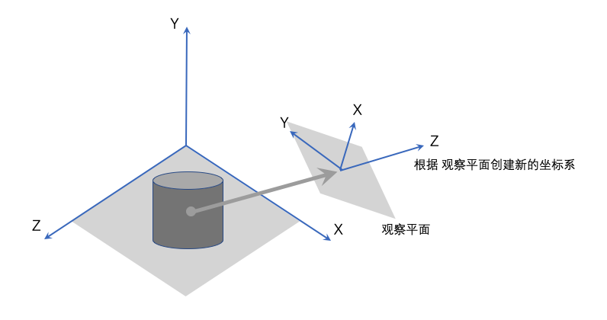
1.2 应用场景

Slide 4
1.3 几何意义
在物理学光学和计算机图形学中，叉积一般被用于求物体光照相关问题
求解光照的核心在于求出物体表面法线，而叉积运算保证了只要已知物体表面的两个非平行矢量（或者不在同一直线的三个点），就可依靠叉积求得法线。

Slide 5
1.4 计算规则
叉积符合的交换律是反交换律。即 a * b = -b * a
所以在使用的时候需要注意顺序。顺序不同，得到的结果可能会不相同

Slide 6
再见~

